Slide 1


CONTROL D’ASSISTÈNCIA
PER NFC
Programació, xarxes i sistemes informàtics
1r curs Batxillerat

Slide 2


Índex de continguts
01
Introducció
05
Sprint 2
02
Què farem?
06
Sprint 3
03
Treballarem...
07
Sprint 4
04
Sprint 1
08
Sprint 5

Slide 3
Introducció
Control d’assistència per NFC
Aprenentatge basat en un servei real: registre d’assistència per NFC.
Treball amb una Raspberry Pi, lector NFC i bases de dades.
Combinació de teoria i pràctica per tal de dissenyar, implementar i avaluar una solució funcional.

Slide 4

Què farem?
Objectiu final: Dissenyar i implementar un sistema de registre d’assistència automàtic amb NFC que simule les necessitats reals que es poden trobar.
Aplicació real
Integració d’una base de dades relacional
Aprenentatge transversal
Implementarem aquest APS en un entorn real: control d’accessos en contextos escolars, biblioteques, etc.
Integrarem els sabers bàsics de l’assignatura dins d’un entorn real.
En aquest cas, integrarem els coneixements apressos sobre les bases de dades i Raspberry Pi.
Treball en equip.
Comunicació efectiva.
Resolució de problemes reals.
Ètica tecnològica.
Ciutadania digital.

Slide 5
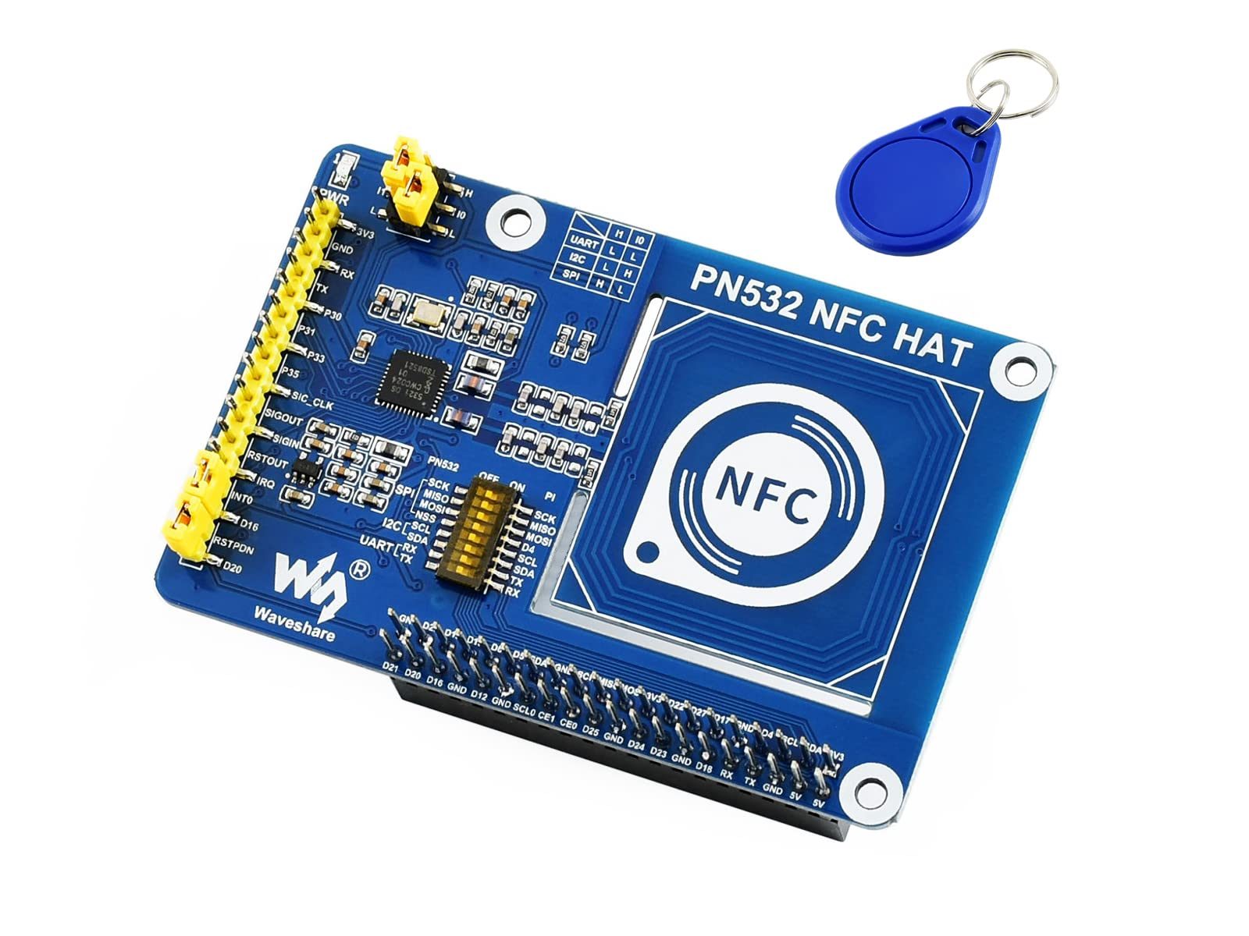
Treballarem…
Com podem implementar un sistema de registre d’assistència que siga eficient i segur?
Com s’identificaran els usuaris amb la targeta NFC?
Quines accions es desencadenaran automàticament quan es detecta una targeta?
Com fem per a llegir la informació d’una targeta NFC al lector?
Com es connecta la Raspberry Pi a la base de dades?
Com sabrà un usuari que la seua entrada ha sigut registrada correctament?

Slide 6
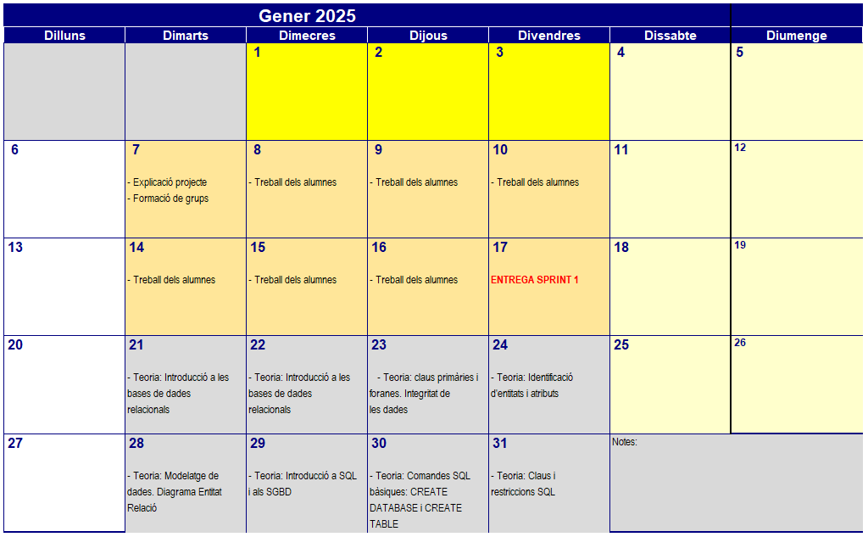
Sprint 1: Plantejament del problema

Slide 7

Sprint 1
TASQUES
Establir els objectius del projecte.
Tindre un nom clar i representatiu del projecte.
El problema està ben descrit i justificat.
Definició projecte.
Funcionament bàsic.
Anàlisi de requisits.
Assignació de rols i responsabilitats.
Dificultats tècniques previstes.
RESULTAT ESPERAT
Document detallat on s’explique el propòsit principal del sistema.

Slide 8
Sprint 1
TASQUES
Conéixer les tecnologies que es faran servir al projecte (Base de dades, NFC, Raspberry Pi).
Determinar les capacitats de cadascuna de les tecnologies.
Definició projecte.
Funcionament bàsic.
Anàlisi de requisits.
Assignació de rols i responsabilitats.
Dificultats tècniques previstes.
RESULTAT ESPERAT
Document detallat on s’explique el funcionament bàsic del sistema (llegir targeta NFC, lector identifica, etc).

Slide 9
Sprint 1
TASQUES
Identificar clarament el problema que voleu solucionar.
Determinar el context del sistema i on s’implementarà.
Definició projecte.
Funcionament bàsic.
Anàlisi de requisits.
Assignació de rols i responsabilitats.
Dificultats tècniques previstes.
RESULTAT ESPERAT
Document detallat on es descriguen el tipus d’usuari, activitats que realitza i les necessitats que presenta.

Slide 10
Sprint 1
TASQUES
Designar al responsable del grup per a la coordinació general.
Assignar a un responsable per cada fase del projecte.
Definició projecte.
Funcionament bàsic.
Anàlisi de requisits.
Assignació de rols i responsabilitats.
Dificultats tècniques previstes.
RESULTAT ESPERAT
Document on es detalle la participació activa de cadascun dels membres del grup.

Slide 11
Sprint 1
TASQUES
Identificar l’impacte esperat i benefici social del projecte.
Reflexionar sobre els reptes tècnics i donar idees inicials per a resoldre’ls.
Definició projecte.
Funcionament bàsic.
Anàlisi de requisits.
Assignació de rols i responsabilitats.
Dificultats tècniques previstes.
RESULTAT ESPERAT
Document detallat amb l’impacte esperat sobre la societat i els riscos tècnics que poden aparéixer al projecte.

Slide 12
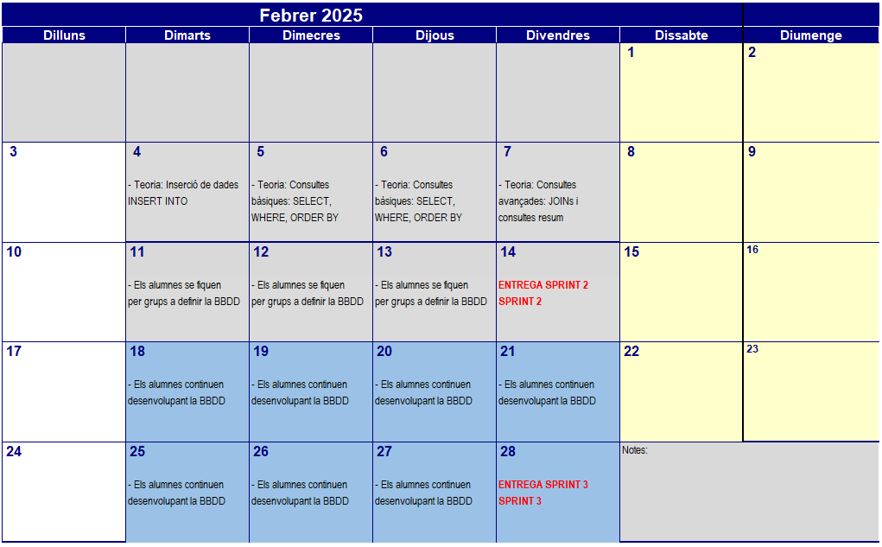
Sprint 2: Definició i disseny de la base de dades

Slide 13

Sprint 2
TASQUES
Identificar els conceptes bàsics de les bases de dades relacionals.
Establir la tipologia de la necessitat què es vol treballar.
Conceptes bàsics.
Dissenyar l’arquitectura de la base de dades.
Relacions entre les dades.
Justificació del disseny.
RESULTAT ESPERAT
Document explicatiu on s’expliquen com es faran ús els conceptes claus de les bases de dades.

Slide 14
Sprint 2
TASQUES
Identificar les taules necessitades i els camps que tindran cadascuna d’elles.
Seleccionar les dades que es registraran.
Conceptes bàsics.
Dissenyar l’arquitectura de la base de dades.
Relacions entre les dades.
Justificació del disseny.
RESULTAT ESPERAT
Llista detallada i justificada de les dades que es generaran i quines taules, camps, registres, clau primària i forana i relacions entre taules es faran utilitzar.

Slide 15
Sprint 2
TASQUES
Identificar les entitats que tindrà la base de dades.
Definir la informació que guardarà cadascuna de les taules.
Conceptes bàsics.
Dissenyar l’arquitectura de la base de dades.
Relacions entre les dades.
Justificació del disseny.
RESULTAT ESPERAT
Diagrama Entitat-Relació pre mostrar de forma gràfica les relacions entre les taules i els seus camps de forma justificada i explicada.

Slide 16
Sprint 2
TASQUES
Redactar un document que recopile tota la informació de les anteriors parts.
Crear un repositori a GitHub on es pujarà tota la informació del projecte.
Conceptes bàsics.
Dissenyar l’arquitectura de la base de dades.
Relacions entre les dades.
Justificació del disseny.
RESULTAT ESPERAT
Document estructurat i complet on es recopile tot el disseny necessari per a portar a terme l’objectiu final.

Slide 17
Sprint 3: Creació i inserció de dades a la base de dades

Slide 18
Sprint 3
TASQUES
Triar el sistema gestor de base de dades (SQLite o MySQL).
Instal·lar i configurar l’SGBD per fer-lo funcionar.
Seleccionar el sistema gestor (SGBD).
Creació de la base de dades.
Inserció de dades fictícies de prova.
Generació de documentació.
RESULTAT ESPERAT
Sistema gesto de base de dades preparat per treballar amb el sistema.

Slide 19
Sprint 3
TASQUES
Transformar el model conceptual de l’Sprint 2 a comandes SQL.
Escriure una sentència per a cada entitat del projecte.
Seleccionar el sistema gestor (SGBD).
Creació de la base de dades.
Inserció de dades fictícies de prova.
Generació de documentació.
RESULTAT ESPERAT
Una base de dades funcional ordenada que permet la comunicació entre les taules.

Slide 20
Sprint 3
TASQUES
Insertar registres de prova mitjançant instruccions SELECT.
Verificar la coherència entre taules.
Validar la integritat de les dades.
Seleccionar el sistema gestor (SGBD).
Creació de la base de dades.
Inserció de dades fictícies de prova.
Generació de documentació.
RESULTAT ESPERAT
Una base de dades que funcione de manera eficient i que els accessos es puguen fer a usuaris vàlids.

Slide 21
Sprint 3
TASQUES
Redactar un informe detallat amb els passos seguits per a la implementació.
Estructura del fitxer .sql.
Agregar com a mínim un exemple d’una línia d’inserció.
Captures de pantalla d’evidències.
Seleccionar el sistema gestor (SGBD).
Creació de la base de dades.
Inserció de dades fictícies de prova.
Generació de documentació.
RESULTAT ESPERAT
Documentació completa del projecte que incloga la configuració i els resultats.
Actualització del repositori del GitHub amb la nova informació del projecte.

Slide 22
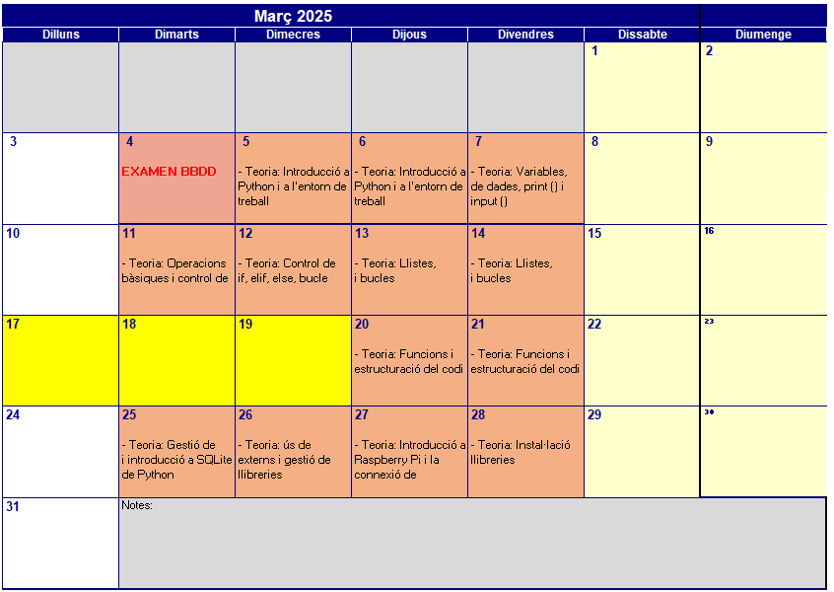
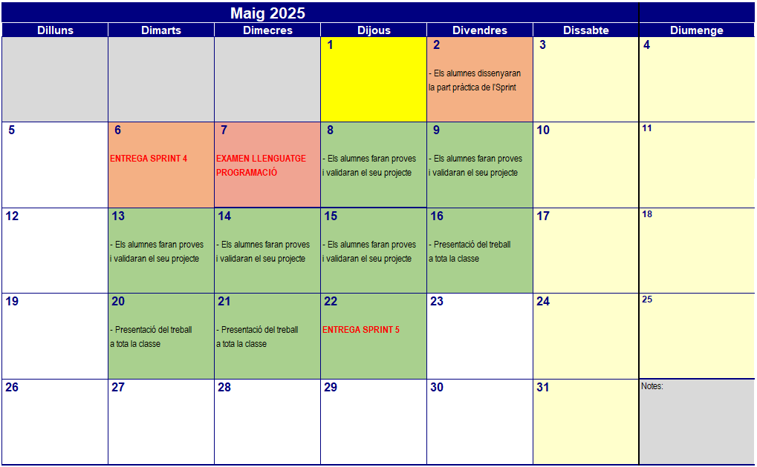
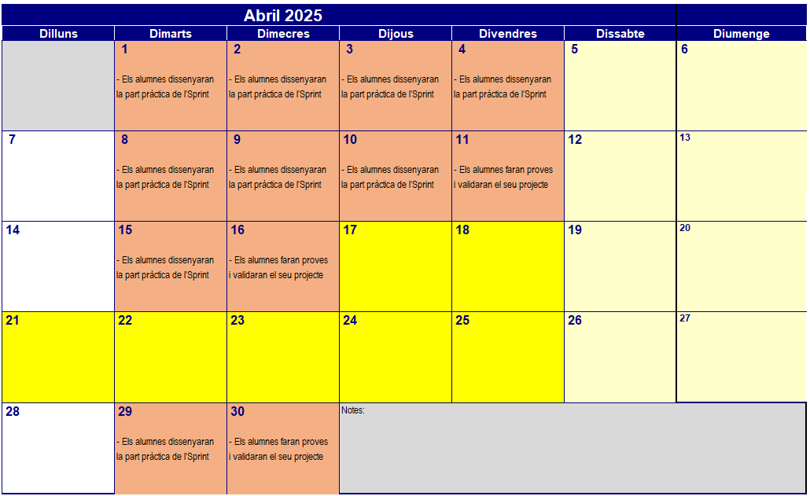
Sprint 4: Configuració de la Raspberry Pi amb NFC

Slide 23
Sprint 4
TASQUES
Triar i entendre el hardware necessari per a poder detectar les targetes NFC.
Connectar els mòduls entre si per a un correcte funcionament.
Connexió del lector NFC.
Instal·lació de llibreries i eines.
Desenvolupament del codi.
Verificació de la connectivitat entre tecnologies.
Generació de documentació.
RESULTAT ESPERAT
Tots els mòduls deuen estar connectats de manera estable a la Raspberry Pi.

Slide 24
Sprint 4
TASQUES
Actualització de l’entorn de Raspberry Pi.
Instal·lar les llibreries necessàries per a programar la lectura de targetes NFC i emmagatzemar les dades.
Connexió del lector NFC.
Instal·lació de llibreries i eines.
Desenvolupament del codi.
Verificació de la connectivitat entre tecnologies.
Generació de documentació.
RESULTAT ESPERAT
Mitjançant la correcta instal·lació de les llibreries, es permet la compartició i transferència correcta d’informació entre tecnologies..

Slide 25
Sprint 4
TASQUES
Creació de programari en Python que servisca de pont entre el lector NFC i la base de dades.
Connexió del lector NFC.
Instal·lació de llibreries i eines.
Desenvolupament del codi.
Verificació de la connectivitat entre tecnologies.
Generació de documentació.
RESULTAT ESPERAT
Codi que permeta detectar presència d’una targeta NFC, conéixer la ubicació i estructura de la base de dades i, per últim, inserir els ID llegits a la base de dades.

Slide 26
Sprint 4
TASQUES
Accedir a les taules d’accessos i validar que els Ids i els timestamps s’emmagatzemen en el format i consistència esperats.
Connexió del lector NFC.
Instal·lació de llibreries i eines.
Desenvolupament del codi.
Verificació de la connectivitat entre tecnologies.
Generació de documentació.
RESULTAT ESPERAT
Un sistema que detecte i emmagatzeme les dades correctament al fitxer SQL.

Slide 27
Sprint 4
TASQUES
Redactar un informe detallat amb els passos seguits per a la implementació.
Estructura del fitxer .py.
Agregar com a mínim un exemple d’una línia d’inserció.
Captures de pantalla d’evidències.
Connexió del lector NFC.
Instal·lació de llibreries i eines.
Desenvolupament del codi.
Verificació de la connectivitat entre tecnologies.
Generació de documentació.
RESULTAT ESPERAT
Documentació completa del projecte que incloga la configuració i els resultats.
Actualització del repositori del GitHub amb la nova informació del projecte.

Slide 28
Sprint 5: Proves i manteniment

Slide 29

Sprint 5
TASQUES
Període de prova real o acabar de validar el projecte.
Realització de proves reals.
Recopilació de la documentació existent.
Elaboració d’una presentació per a la defensa del projecte.
RESULTAT ESPERAT
Funcionament correcte de tot el sistema en global.

Slide 30
Sprint 5
TASQUES
Recopilar tota la documentació generada durant el projecte: Informes, diagrames, codi, fitxers.
Memòria final del treball.
Realització de proves reals.
Recopilació de la documentació existent.
Elaboració d’una presentació per a la defensa del projecte.
RESULTAT ESPERAT
Tota la documentació ha d’estar centralitzada i organitzada al repositori de GitHub.

Slide 31
Sprint 5
TASQUES
Desenvolupar una presentació del projecte per grup: Objectius, Fases i desenvolupament del projecte, Resultats obtinguts, Conclusions i propostes de millora.
Realització de proves reals.
Recopilació de la documentació existent.
Elaboració d’una presentació per a la defensa del projecte.
RESULTAT ESPERAT
Presentació clara, atractiva i ben estructurada per defensar el projecte.

